Slide 1
PROGRAMACIÓN LINEAL
MÉTODO GRÁFICO

Slide 2
La solución gráfica incluye dos pasos:
1. Determinar el espacio de soluciones factibles.
2. Determinar la solución óptima de entre todos los puntos localizados en el espacio de soluciones.
1.1 Introducción
Grafique todas las restricciones, incluidas las de no negatividad.
MÉTODO GRAFICO
El espacio de soluciones consta de una infinidad de puntos factibles
Identifique los puntos de esquina factibles del espacio de soluciones
Una cantidad finita de puntos de esquina da los candidatos para la solución óptima
¿Qué tipos de problemas puede manejar? CON 2 V.D.
Use la función objetivo para determinar el punto de esquina óptimo de entre todos los candidatos

Slide 3
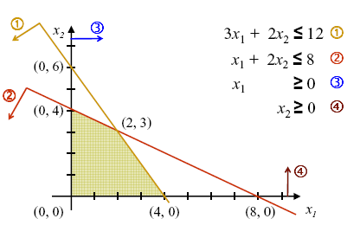
Generalidades
Gráficamente se define una región que deje satisfechas a todas y cada una de las restricciones y se sigue un criterio de decisión.
De forma práctica sólo problemas de dos variables de decisión serán representables y solucionables siguiendo este método.
A la región que satisface a todas y cada una de las restricciones de un modelo de programación Lineal se le llama REGION FACTIBLE y consiste de todas las combinaciones de los valores para las variables de decisión, que son válidas como una solución del modelo.

Slide 4
Generalidades
En este grafico podemos apreciar la REGION FACTIBLE la cual esta coloreada con beige. Valores permitidos para las restricciones que satisfacen simultáneamente TODAS las restricciones
Para saber si se toma la región por debajo o por encima de la recta se reemplaza el punto (0,0) en cada una de las ecuaciones. Por ejemplo si sale 0<3 entonces si cumple con la desigualdad y se toma el área por debajo de la recta, pero por otro lado si sale 0>3 no cumple con la desigualdad, entonces se toma el área que esta por encima de la recta.

Slide 5
Generalidades
Se determinan todos los vértices de la región de factibilidad. Se evalúa la función objetivo para cada uno de los puntos de cada esquina.
Se define como punto óptimo a aquel que alcance el mejor valor en la función objetivo y se establece siguiendo uno de los dos criterios:
En maximización, el mayor valor
En minimización, el menor valor

Slide 6
Generalidades
Restricciones Activas: son aquellas que forman parte del conjunto factible y del Vértice Optimo.
Restricciones Inactivas: son aquellas que forman parte del conjunto factible pero no del Vértice Optimo.
Restricciones Redundantes: son aquellas que si las eliminamos no afectan ni al conjunto factible ni a la solución optima.

Slide 7
Generalidades
Se puede concluir que:
Terminología de las soluciones del modelo
Gráficamente la asignación óptima de variables, se localiza el punto dónde la función objetivo adquiere su mejor valor, si es que dicho punto existe.
El mejor valor se determina ya sea explorando todos los puntos de cada esquina (vértices).
La solución puede clasificarse como única, no existente o múltiple.
Puede ser que el lector esté acostumbrado a que el término solución significa que la respuesta final a un problema, pero en programación lineal (y sus extensiones) la convención es bastante distinta.

Slide 8
Generalidades
Se puede concluir que:
Ahora, cualquier conjunto de valores específicos de las variables de decisión (x1, x2, . . . , xn) se llama una solución, aunque sea sólo una posibilidad deseable o ni siquiera permitida. Después se identifican los tipos de soluciones mediante el empleo de un adjetivo apropiado.
Una solución factible es aquella para la que todas las restricciones se satisfacen.
Una solución no factible es una solución para la que al menos una restricción se viola.
La región factible es la reunión de todas las soluciones factibles.
Una solución óptima es una solución factible que proporciona el valor más favorable de la función objetivo.

Slide 9
Generalidades
Se puede concluir que:
El valor más favorable significa el valor más grande si la función objetivo debe maximizarse, o el valor más pequeño si la función objetivo debe minimizarse. La mayor parte de los problemas tendrá nada más una solución óptima. Sin embargo, también es posible tener más de una. Cualquier problema que tenga soluciones óptimas múltiples tendrá un número infinito de ellas, todas con el mismo valor de la función objetivo.
Otra posibilidad es que el problema no tenga soluciones óptimas, lo cual ocurre sólo si: 1) no tiene soluciones factibles, o 2) las restricciones no impiden que el valor de la función objetivo (Z) mejore indefinidamente en la dirección favorable (positiva o negativa). Este caso se conoce como un problema con Z no acotada u objetivo no acotado.

Slide 10
La programación matemática es una potente técnica de modelado usada en el proceso de toma de decisiones. Cuando se trata de resolver un problema de este tipo se deben tener en cuenta:
Identificar las posibles decisiones a tomar.
Determinar que decisiones resultan admisibles (Conjunto de restricciones).
Cálculo coste/beneficio de cada decisión (Función objetivo).
Cualquier problema de programación requiere identificar cuatro componentes básicos:
El conjunto de datos
El conjunto de variables involucradas en el problema, junto con sus dominios respectivos de definición.
El conjunto de restricciones lineales del problema que definen el conjunto de soluciones admisibles.
La función lineal que debe ser optimizada.

Slide 11
Solución Óptima: Un punto factible tal que para cualquier otro punto factible X se denomina una solución óptima del problema.
Típicamente n es mucho mayor que m. Lo que distingue a un PPL de otros problemas de optimización es que todas las funciones que aparecen son lineales.
En un PPL la región factible es un Politopo o un Poliedro.
El objetivo de los problemas de optimización es encontrar un óptimo global. Sin embargo, las condiciones de optimalidad garantizan por lo general óptimos locales. Sin embargo, los PPL presentan propiedades que hacen posible garantizar el óptimo global:
Si la región factible esta acotada, el problema siempre tiene una solución (condición suficiente pero no necesaria).
El óptimo de un PPL es siempre un óptimo global.
Si x e y son óptimos de un PPL, entonces cualquier combinación lineal de ellos es también un óptimo. Nótese que una combinación lineal convexa de óptimos no cambia el valor de la función objetivo.
La solución óptima se alcanza siempre, al menos, en un punto extremo de la región factible.

Slide 12
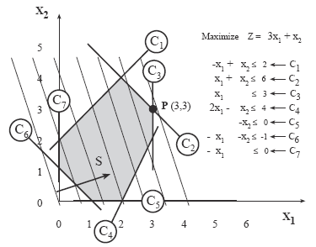
Ejemplo – Solución Única:
Maximizar
Sometido a
tiene por solución única Z=12, que se alcanza en el punto P=(3,3)
Figura 5. Ejemplo Solución Única.

Slide 13
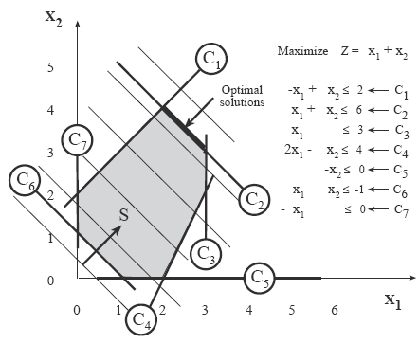
Ejemplo – Solución Múltiple:
Si la función objetivo del problema anterior se reemplaza por:
el problema tiene múltiples soluciones
Figura 6. Ejemplo Solución Múltiple.
En efecto, cualquier punto del segmento con extremos en los puntos (2; 4)^{T} y
(3; 3)^{T} da la solución óptima del problema (Z = 6).

Slide 14
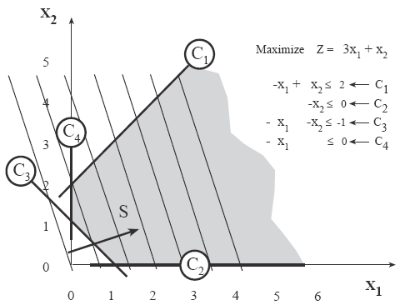
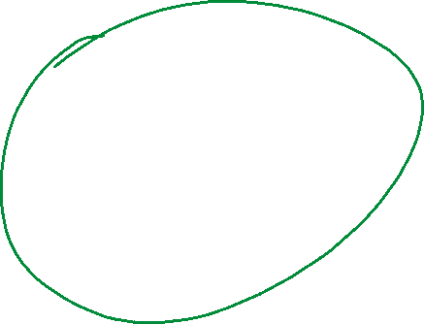
Ejemplo – Solución No Acotada:
Maximizar
Sometido a
tiene solución no acotada
Figura 7. Ejemplo No Acotada.

Slide 15
Ejemplo – Solución No Factible:
Maximizar
Sometido a
No tiene solución factible porque la nueva restricción
no es compatible con las anteriores.

Slide 16
PROBLEMAS DE MAXIMIZACIÓN
SOLUCIÓN ÚNICA
Un solo punto del área factible de solución, es la solución óptima del problema
Punto óptimo debe ser un vértice del área factible de solución

Slide 17
PROBLEMAS DE MAXIMIZACIÓN- SOLUCIÓN ÚNICA
La compañía Sigma produce bibliotecas y escritorios para los cuales se ha establecido un precio de venta por unidad de $9.000 y $10.000 respectivamente. Para la producción de dichos artículos la compañía cuenta con una disponibilidad mensual de 700 metros de madera, 800 metros de tubo y 900 pliegos de papel de lija. ¿Qué cantidad de bibliotecas y escritorios se debe fabricar mensualmente si se sabe que una biblioteca consume 7 metros de madera, 10 metros de tubo y 6 pliegos de papel de lija; mientras que para producir un escritorio se requieren 10 metros de madera, 8 metros de tubo y 15 pliegos de papel de lija?

Slide 18
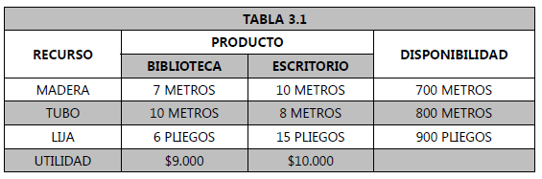
PROBLEMAS DE MAXIMIZACIÓN- SOLUCIÓN ÚNICA

Slide 19
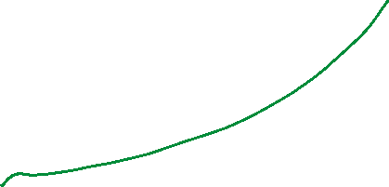













PROBLEMAS DE MAXIMIZACIÓN- SOLUCIÓN ÚNICA
Definición de variables
X1 = Cantidad de bibliotecas a fabricar por mes
X2 = Cantidad de escritorios a fabricar por mes
Planteamiento del modelo
Max Z = 9000 X1 + 10000X2
S.A.
7 X1 + 10 X2 ≤ 700 metros de madera
10 X1 + 8 X2 ≤ 800 metros de tubo.
6 X1 + 15 X2 ≤ 900 pliegos de papel de lija.
X1, X2 > 0

Slide 20













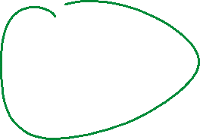

















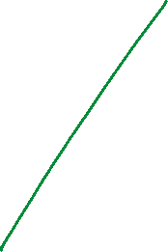





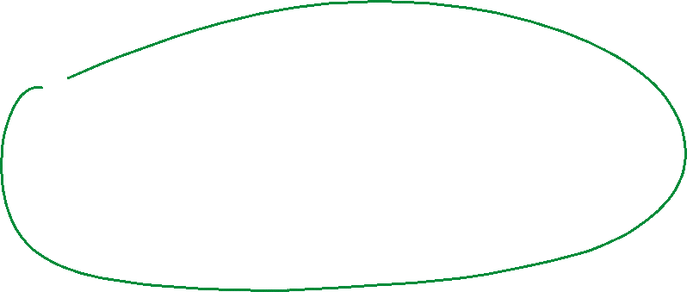





7 X1 + 10 X2 ≤ 700 metros de madera
10 X1 + 8 X2 ≤ 800 metros de tubo.

Slide 21

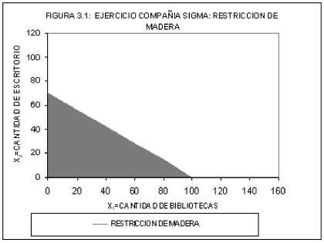
PROBLEMAS DE MAXIMIZACIÓN- SOLUCIÓN ÚNICA

Slide 22

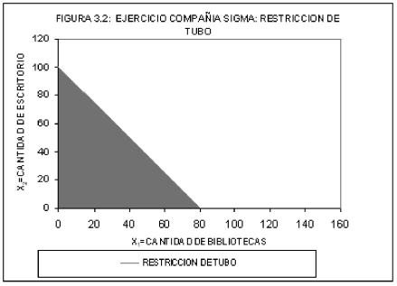
PROBLEMAS DE MAXIMIZACIÓN- SOLUCIÓN ÚNICA

Slide 23

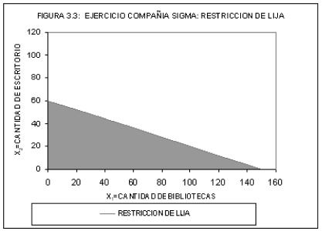


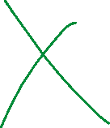
PROBLEMAS DE MAXIMIZACIÓN- SOLUCIÓN ÚNICA

Slide 24
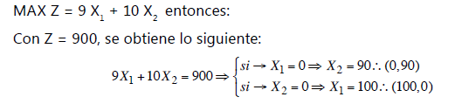

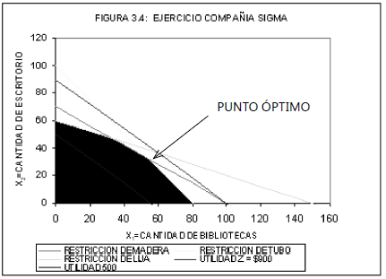









PROBLEMAS DE MAXIMIZACIÓN- SOLUCIÓN ÚNICA

Slide 25



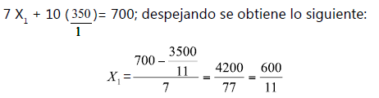
PROBLEMAS DE MAXIMIZACIÓN- SOLUCIÓN ÚNICA

Slide 26




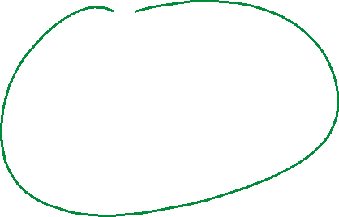



PROBLEMAS DE MAXIMIZACIÓN- SOLUCIÓN ÚNICA
Con base en esta solución, en la compañía SIGMA se deben producir 600/11 de bibliotecas (X1 = 600/11) y 350/11 de escritorios (X2 = 350/11). Con estas cantidades de producción se halla el ingreso máximo reemplazando la solución en la función objetivo así:

Slide 27
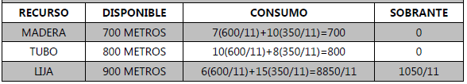

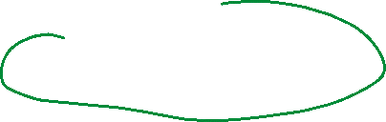



PROBLEMAS DE MAXIMIZACIÓN- SOLUCIÓN ÚNICA
Análisis de recursos
Los datos de la tabla indican que se consume toda la madera y todo el tubo (más que lógico, la solución óptima salió de la intersección de estas dos restricciones); y se consumen 8.850/11 de pliegos de papel de lija, por lo que quedan sobrando 1050/11 del mismo recurso.

Slide 28
PROBLEMAS DE MAXIMIZACIÓN- SOLUCIÓN NO ACOTADA
Una fábrica de artesanías se dedica a la producción de bolsos y chaquetas, los cuales comercializa directamente a los clientes en la plaza España. La venta de un bolso genera una utilidad de $2.000 y consume 5 horas de mano de obra; mientras que la venta de una chaqueta genera una utilidad de $3.000 y consume 9 horas de mano de obra. Por políticas de la compañía se requiere no mantener en ocio a sus trabajadores y por lo tanto se debe consumir en la producción un mínimo de 450 horas de mano de obra por mes. ¿Qué cantidad de bolsos y chaquetas se debe fabricar, si por estudio de mercados se sabe que mínimo se venderán 20 chaquetas y como máximo 30 bolsos por mes?

Slide 29
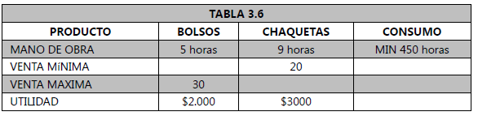

























PROBLEMAS DE MAXIMIZACIÓN- SOLUCIÓN NO ACOTADA

Slide 30
PROBLEMAS DE MAXIMIZACIÓN- SOLUCIÓN NO ACOTADA
Definición de variables
X1 =Cantidad de bolsos a fabricar por mes.
X2 =Cantidad de chaquetas a fabricar por mes.
Máx. Z = 2000 X1 + 3000X2
Sujeto a
5X1 + 9 X2 ≥ 450
X1 <= 30
X2 ≥ 20
X1, X2 ≥ 0

Slide 31

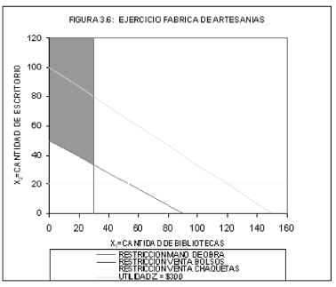

PROBLEMAS DE MAXIMIZACIÓN- SOLUCIÓN NO ACOTADA
X1 ≤ 30
X2 ≥ 20

Slide 32
PROBLEMAS DE MAXIMIZACIÓN- SIN SOLUCIÓN
La compañía Epsilon produce baldosas y tabletas, las cuales generan una contribución a las utilidades de $5.000 y $4.000 por metro cuadrado respectivamente. Para la producción de dichos artículos se cuenta con una disponibilidad de 200 metros cuadrados de arena y 240 metros cuadrados de cemento por semana. ¿Qué cantidad de cada uno de los artículos se debe fabricar si se sabe que para producir un metro cuadrado de baldosas se requieren 4 metros cuadrados de arena y 3 metros cuadrados de cemento; mientras que para producir un metro cuadrado de tableta se requieren 5 metros cuadrados de arena y 8 metros cuadrados de cemento?. Suponga además, que el cliente garantiza comprar como mínimo 50 metros cuadrados de tableta.

Slide 33
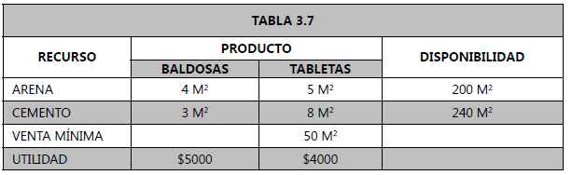
PROBLEMAS DE MAXIMIZACIÓN- SIN SOLUCIÓN

Slide 34
PROBLEMAS DE MAXIMIZACIÓN- SIN SOLUCIÓN
X1 = metros cuadrados de baldosas a fabricar por semana.
X2 = metros cuadrados de tabletas a fabricar por semana.
Máx. Z = 5.000 X1 + 4.000 X2
S.A.
4 X1 + 5 X2 < 200
3 X1 + 8 X2 < 240
X2 > 50
X1, X2 > 0

Slide 35
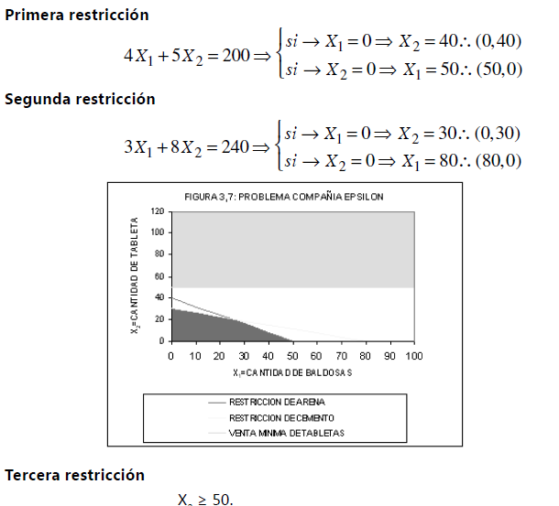
PROBLEMAS DE MAXIMIZACIÓN- SIN SOLUCIÓN

